Slide 1
Le verbe être et la négation

Slide 2

La conjugaison
Tu es timide? C’est vrai
Oui, je suis timide
Non, je NE suis PAS timide
Elle est calme?
Oui, elle est calme
Non, elle N’est PAS calme
Nous sommes étudiants?
Oui, nous sommes étudiants
Non, nous NE sommes PAS étudiants

Slide 3
La négation
Je NE suis Jamais triste!
Ex. Je ne suis pas du tout contente!!!!
NE / N’ ………. PAS
NE / N’……….. PAS ENCORE
NE/ N’…………PLUS (DU TOUT)
NE / N’………JAMAIS
Je ne suis pas …..
Elle n’est pas encore ….
Nous ne sommes pas du tout ……
Elles n’ont jamais …..

Slide 4
Les questions : est-ce que ……? Oui/ non
Est-ce que tu es étudiante/étudiant?
Est-ce que Kim Cassidy est étudiante?
Est-ce que tu es américaine/américain?
Est-ce que tu es étudiante/étudiant à Haverford?
Est-ce que papa et maman sont à Philadelphie?
Est-ce que les professeurs de BMC sont sympathiques?
Oui, je suis étudiante/étudiant
Oui, elle est étudiante/étudiant
Non, elle n’est pas étudiante/il n’est pas étudiant

Slide 5
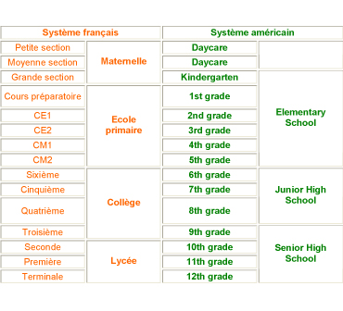
L’enseignement

